Slide 1
Le Français en Seconde

Slide 2
Une équipe de professeurs dynamiques
Qui travaillent en collaboration
Notre devise : « liberté et souplesse »

Slide 3
Les attendus de la classe de Seconde
La maîtrise de la lecture
Se constituer une culture littéraire et artistique
Etudier la Langue au lycée en lien avec les textes ce qui permet de progresser dans la maîtrise de sa propre langue
Analyser les textes pour en éclaircir le sens caché
Maîtriser l’oral et l’écrit

Slide 4
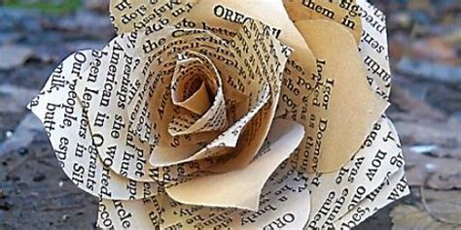
Lire
Découvrir le plaisir de lire avec des projets : le défi lecture, un concours inter-seconde et des projets en lien avec le CDI
Au lycée, la lecture d’oeuvres intégrales permet d’améliorer son écriture et de se cultiver.

Slide 5
Un carnet de lecture
Vous permettra de partager vos lectures de manière créative

Slide 6
4 objets d’étude principaux
La poésie , du Moyen Age au XVIIIème siècle
La littérature d’idée et la presse, du XIXème au XXIème siècle
Le roman et le récit, du XVIIIème siècle au XXIème siècle
Le théâtre, du XVIIème siècle au XXIème siècle

Slide 7
On élargit la connaissance des textes par l’étude de la peinture, du cinéma, de la photographie, du dessin de presse, de la sculpture et ce pour enrichir sa culture.

Slide 8
Entraînement aux exercices de bac oral et écrit
Le Bac français se passe en fin de Première
Dès la seconde cependant on s’entraîne aux exercices du bac écrit : commentaire, contraction-essai, dissertation , et bac oral.
L’oral est en effet très présent dans la matière, autant que dans l’étude d’une langue vivante!

Slide 9
Lire pour mieux écrire
Écrire pour exprimer ses goûts et ses émotions, défendre ses opinions.

Slide 10
S’inspirer des grands auteurs

Slide 11
Organisation des cours
Il y a 4 heures de cours par semaine en classe entière
Une heure en demi-groupe
Travaux de groupe, autonomie, évaluations

Slide 12
Objectifs
Se préparer au bac français qui a lieu en Première
Choisir une filière littéraire avec la spécialité « Humanités »
S’épanouir grâce à la culture littéraire et à la connaissance des grands textes de la littérature
Apprendre à exercer son esprit critique

